Slide 1






LỊCH SỬ VÀ ĐỊA LÍ

Slide 2



Slide 3




Slide 4
HOẠT ĐỘNG 3
Thủ đô Hà Nội ngày nay

Slide 5
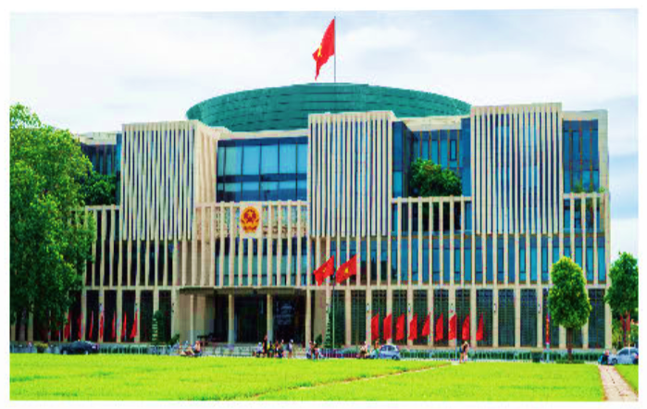
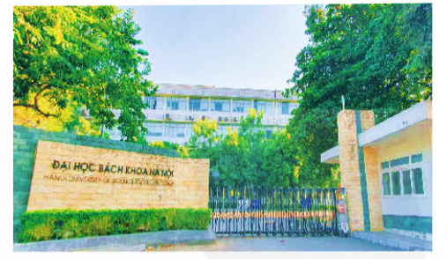
Dựa vào thông tin và quan sát các hình từ 9 đến 11, em hãy cho biết Hà Nội là trung tâm quan trọng của cả nước ở các lĩnh vực nào?
Hình 9. Tòa nhà Quốc hội Việt Nam
Hình 10. Đại học Bách khoa Hà Nội

Slide 6
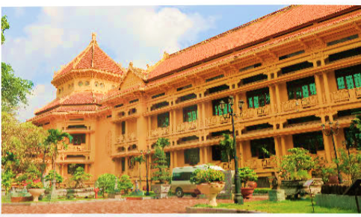
Hình 11. Bảo tàng Lịch sử quốc gia

Slide 7


Slide 8
Hình 9. Tòa nhà Quốc hội Việt Nam là trụ sở làm việc và nơi diễn ra các phiên họp của quốc hội và Nhà nước Việt Nam. Tòa nhà Quốc hội khởi công xây dựng năm 2009 ở đường Độc Lập.
Hình 9. Tòa nhà Quốc hội Việt Nam

Slide 9
Hình 10. Đại học Bách Khoa Hà Nội là Đại học chuyên ngành kỹ thuật hàng đầu và được xếp vào nhóm đại học trọng điểm của quốc gia Việt Nam.
Hình 10. Đại học Bách khoa Hà Nội

Slide 10
Bảo tàng Lịch sử Quốc gia là công trình văn hóa tọa lạc ở khu vực trung tâm của Thủ đô Hà Nội, gắn với nhiều di tích linh thiêng của Thủ đô như: Tháp Rùa, Hồ Gươm, cầu Thê Húc, đền Ngọc Sơn,…Bảo tàng trưng bày, giới thiệu lịch sử Việt Nam từ thời tiền sử đến ngày nay. Trong đó, có nhiều hiện vật là bảo vật quốc gia.
Hình 11. Bảo tàng Lịch sử quốc gia

Slide 11
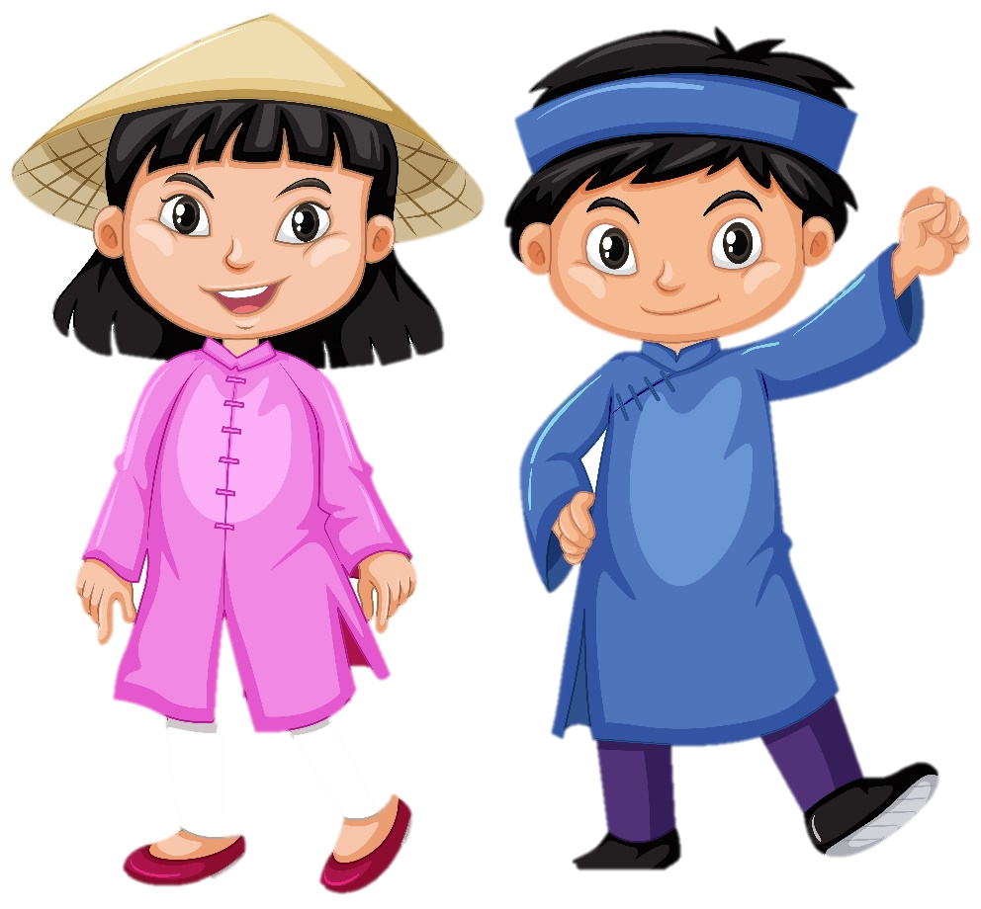
Hãy kể một số địa điểm nổi tiếng ở Hà Nội mà em biết.

Slide 12
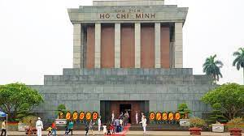
Lăng Chủ tịch Hồ Chí Minh

Slide 13
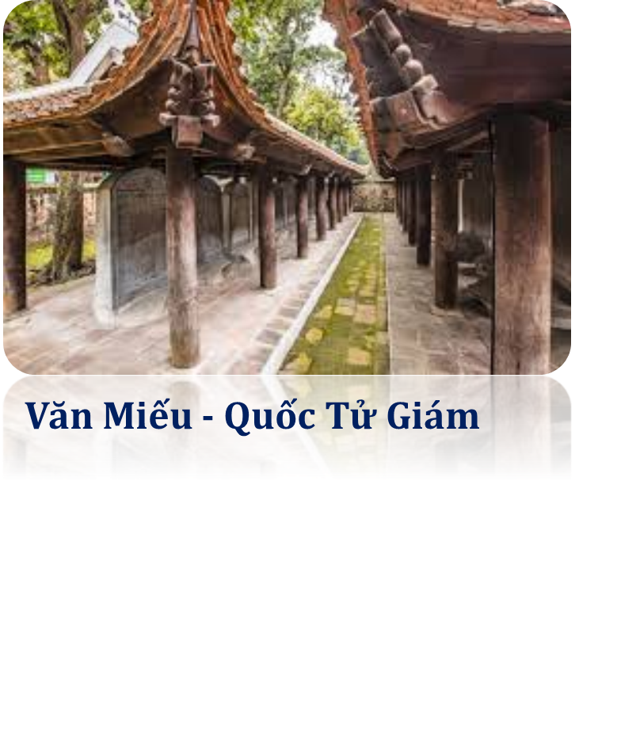

Slide 14
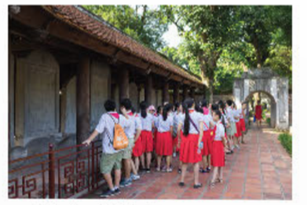
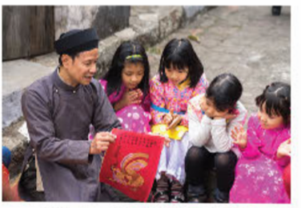

Tham quan di tích lịch sử
Tìm hiểu văn hóa truyền thống
Vẽ tranh tuyên truyền

Slide 15
2. Vì sao nói Hà Nội là trung tâm chính trị, kinh tế, văn hóa, giáo dục của đất nước?
+ Hà Nội là thủ đô của nước ta. Đây là nơi làm việc của các cơ quan lãnh đạo cao nhất của đất nước.
+ Quốc Tử Giám ở Hà Nội là trường đại học đầu tiên của nước ta. Ngày nay, Hà Nội là nơi tập trung nhiều viện nghiên cứu, trường đại học, bảo tàng, thư viện hàng đầu của cả nước.
+ Hà Nội còn có các nhà máy, khu công nghệ cao, làng nghề,... làm ra nhiều sản phẩm phục vụ cho nhu cầu trong nước và xuất khẩu. Nhiều trung tâm thương mại, giao dịch trong và ngoài nước đặt tại Hà Nội: như các chợ lớn, siêu thị, hệ thống ngân hàng, bưu điện,...

Slide 16


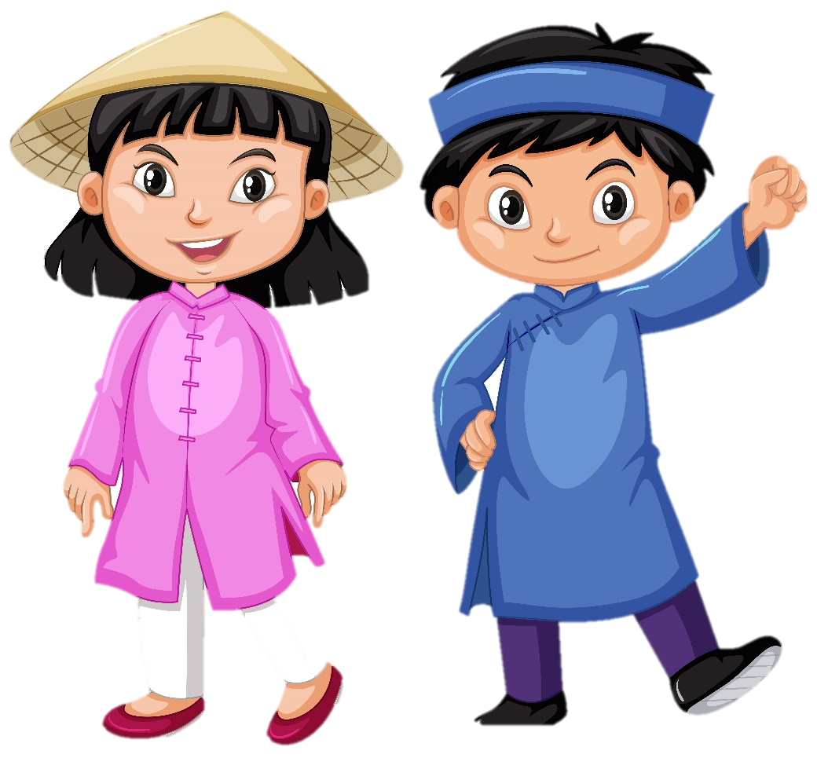

Slide 17

1. Kể lại một câu chuyện về lịch sử
Thăng Long- Hà Nội.

Slide 18

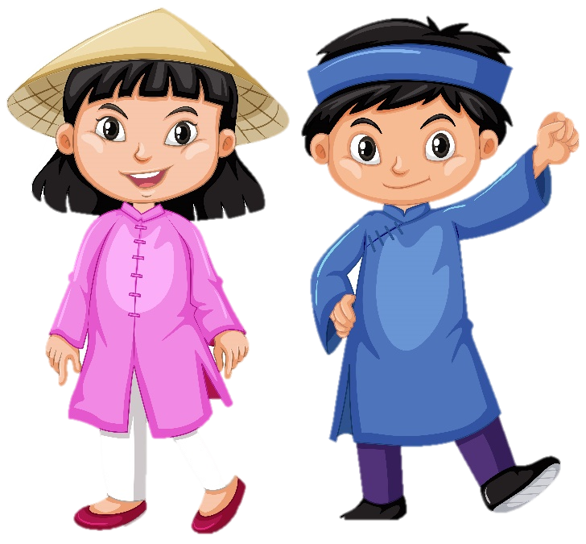
Vẽ tranh tuyên truyền về việc bảo vệ di tích lịch sử - văn hoá, danh lam thắng cảnh hoặc giá trị truyền thống của Hà Nội.

Slide 19


Slide 20
Ghi vở
Bài 12: Thăng Long - Hà Nội ( Tiết 3)
Hoạt động 3: Thủ đô Hà Nội ngày nay
- Thủ đô Hà Nội là trung tâm chính trị, kinh tế, văn hóa quan trọng của đất nước. Hà Nội là nơi có nhiều di tích lịch sử – văn hoá nhất của cả nước và là nơi lưu giữ nhiều giá trị văn hoá truyền thống của dân tộc.

